Slide 1
波科供应链数据平台 之技术报告

Slide 2
Topic
项目技术选型
物理部署（本地）
业务数据流（本地）
Azkaban调度
物理部署（云）
业务数据流（云）
代码托管

Slide 3
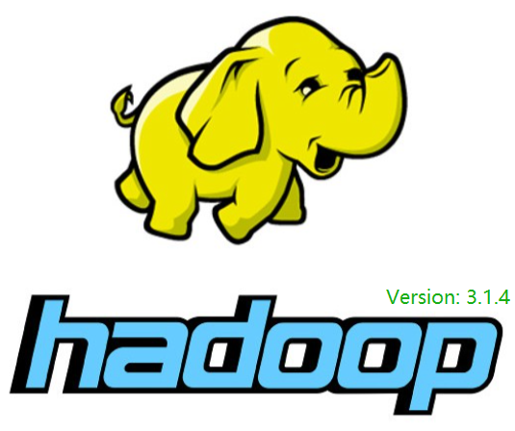
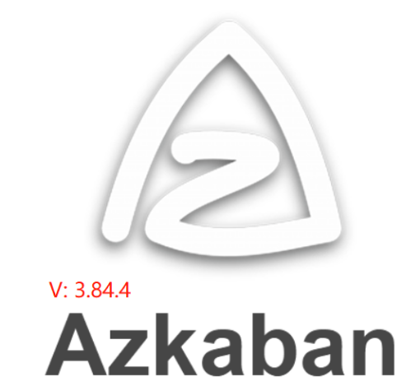


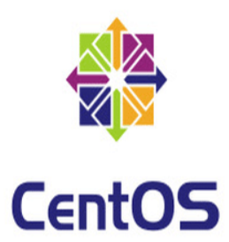
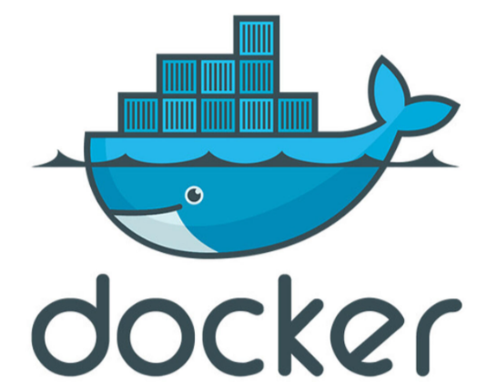
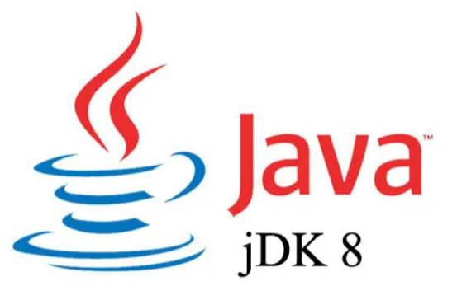
项目技术选型
Notes:
Hive是建立在Hadoop之上的数据仓库，本身并不存储和处理数据，依赖于HDFS存储数据，依赖MR处理数据。
有类SQL语言HiveQL，不完全支持SQL标准，如，不支持更新操作、索引和事务，其子查询和连接操作也存在很多限制。
Hive把HQL语句转换成MR任务后，采用批处理的方式对海量数据进行处理。
数据仓库存储的是静态数据，很适合采用MR进行批处理。
Hive还提供了一系列对数据进行提取、转换、加载的工具，可以存储、查询和分析存储在HDFS上的数据。

Slide 4
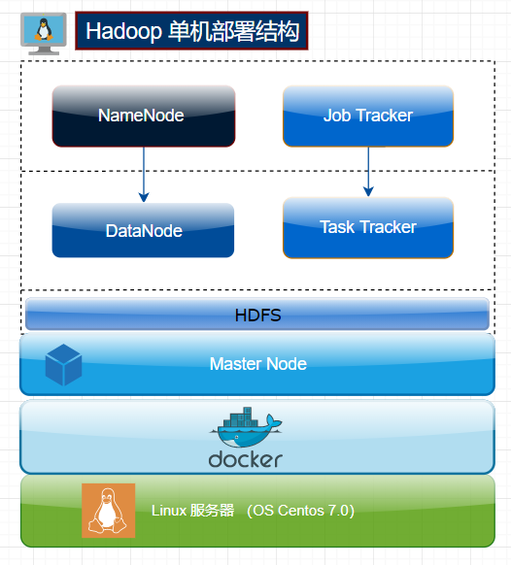
物理部署（本地）

Slide 5
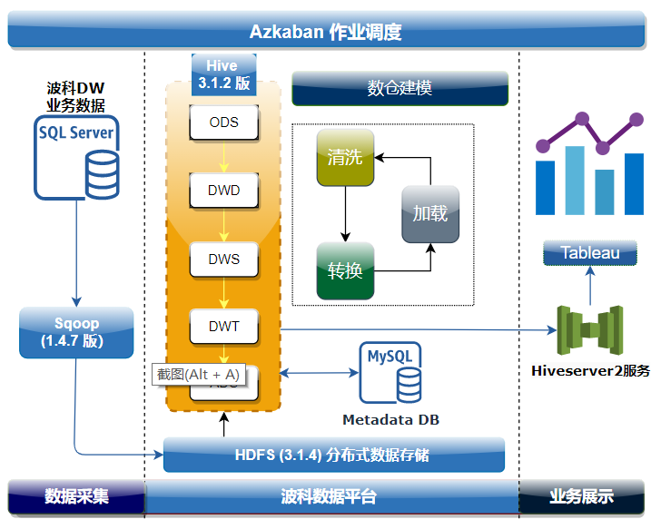
业务数据流（本地）

Slide 6
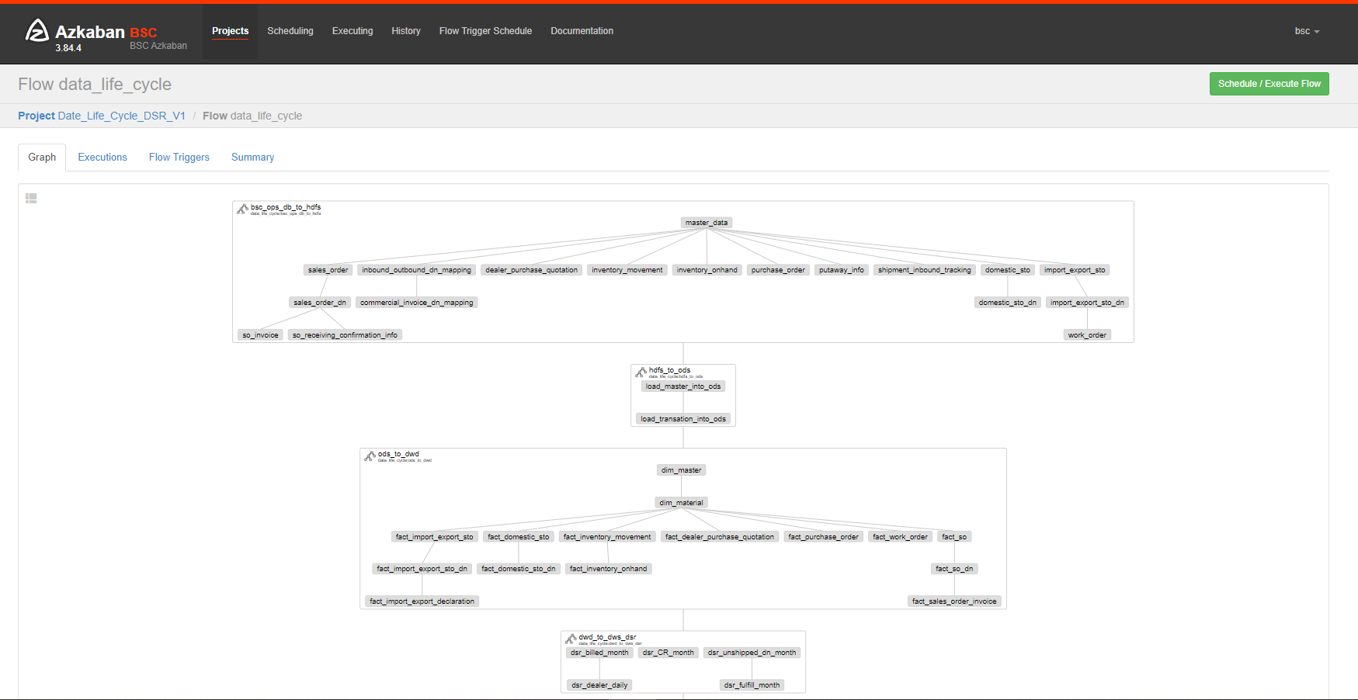
Azkaban调度

Slide 7
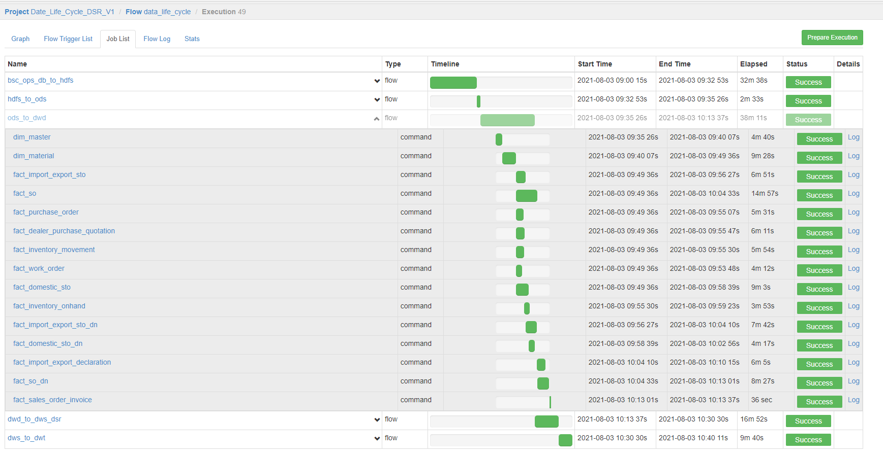
Azkaban调度（续）

Slide 8
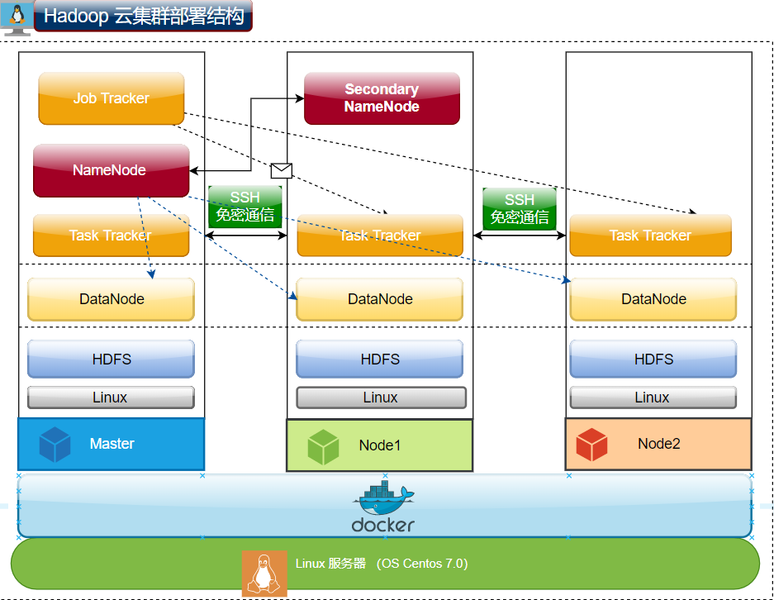
物理部署（云）

Slide 9
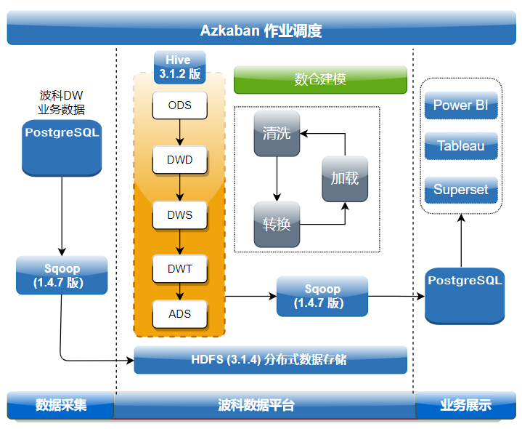
业务数据流（云）

Slide 10
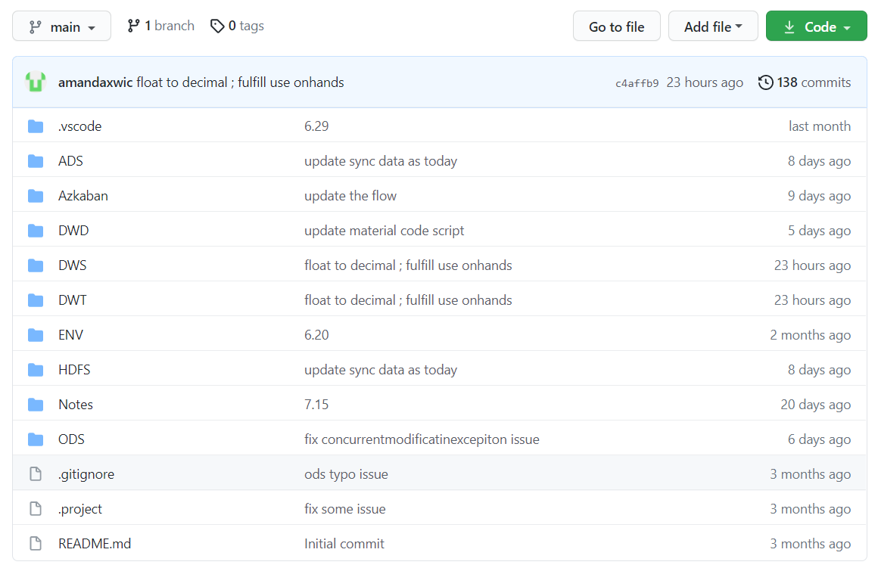
代码托管

Slide 11
谢谢

